Slide 1
Зур тарихның кечкенә өлеше
.

Slide 2
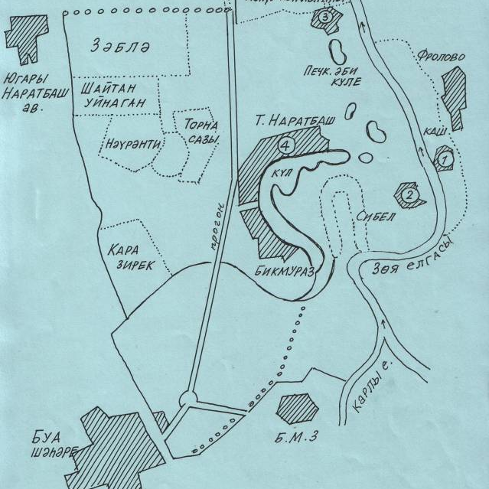
Авылымның якынча картасы
Түбән Наратбаш рәссамы З.Хисамов рәсеме

Slide 3
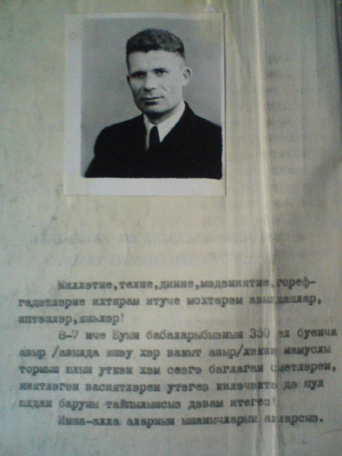
Алдыбызда
ачыла
тарих П пәрдәсе...

Slide 4
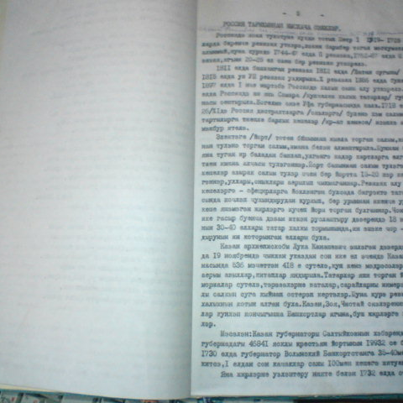
Авылыбызның мөхтәрәм кешесе, тарихны язучы Сираҗиев Борһан Сираҗетдин улының “Авыл тарихы” китабыннан кайбер язмалар.

Slide 5
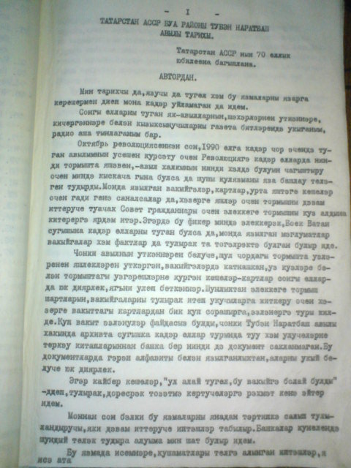

Slide 6
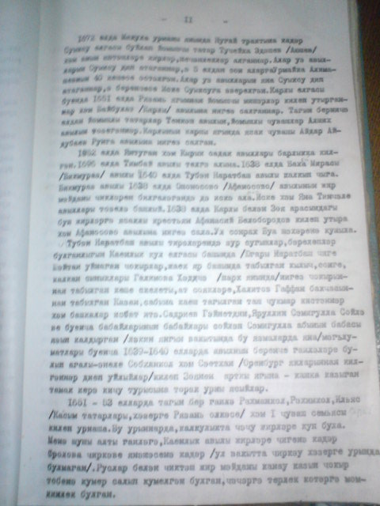
Китапның һәр бите - тарих

Slide 7
Кыскача гына тарих
Түбән Наратбаш авылына 1640 нчы елда нигез салына.
Монда Оренбург өлкәсеннән ике гаилә: Сөбханкол һәм Рахманкол гаиләләре килеп урнаша. Соңрак, чукындырылудан качып, төрле җирләрдән халык җыела. Фролово алпавытыннан Зөя буендагы җирләрне сорап алып, шунда иген үстерә башлыйлар. Елга ташуы иген үстерергә комачаулый. Кайбер гаиләләр, хәзерге Югары Наратбаш авылы урынына күчеп китеп, андагы нарат агачларын төпләп, шунда үзләренә яшәү урыны булдыралар. Зөя буенда калучыларны Түбән Наратбаш дип атыйлар.
Бу авылдашларыбыз күл буена күченә. Монда су басу бакчаларга да, кырларга да янамый. Шуннан бирле авылыбыз яши, үсә, яңара.
Быел ул 378 еллык юбилеен билгели.

Slide 8
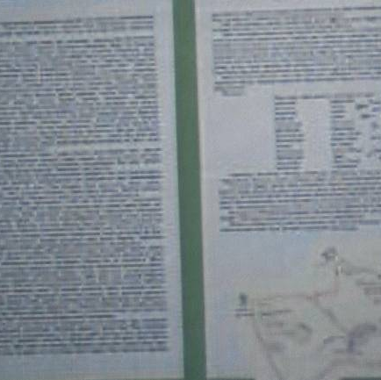
Түбән Наратбаш музеендагы стенд

Slide 9

Авыл музеенда авылыбыз тарихына зур урын бирелгән

Slide 10
Туган авылым – Түбән Наратбаш
Һәркайдагы кебек таллар,
Наратлар, юкә, каен –
Ә шулай да син күпләрдән
Ямьлерәк, авылкаем.
Туган авылым урамын
Кабат- кабат урадым да,
аның гүзәллеген мактап
Җыр язарга уйладым.
Авылымның төзеклеге
шатландыра күңелне.
Зур – зур яңа йортлар арта
бу – горурлык түгелме?!
Язлар саен бакчалары
Ак чәчәккә күмелә.
Таңнарында кошлар сайрап,
Моңнар сала күңелгә.
Урамнарның һәр тыкрыгы
Илтә Камышлы күлгә.
Хатын – кызлар җәен – кышын
Керләр чайкыйлар күлдә..

Slide 11
Бала – чага балык тота,
Төрлесе бар балыкның:
Сазан, көлчәк, корбан балык -
Исәбе юк байлыкның.
Күл тутырып каз – үрдәкләр
Йөзәләр чумып - чумып.
Ничек шатланмасын күңел
Шундый зур күлең булып?
Аның кичке матурлыгын
Килеп күрсәгез иде.
Ай нурлары төшкән чакта
Әкияти кебек инде!
Менә шушы матурлыкны
Горур сакларга кирәк:
Тирә – юнен ямьләндереп,
Утыртырга тал – тирәк.
Чишмәләре агып торсын,
Сулары саекмасын;
Аңа карап шатлык артсын
Күңелләр боекмасын.
Һәркайдагы кебек кышың,
Моңлы көз, көләч маең –
Ә шулай да син күпләрдән,
Гүзәлрәк,авылкаем!

